Slide 1

CÁC XÉT NGHIỆM CHẨN ĐOÁN SARS-CoV-2
PGS.TS.BS. Nguyễn Thị Băng Sương
Trưởng khoa Xét nghiệm
BV Đại học Y Dược TP.HCM

Slide 2
NỘI DUNG
TỔNG QUAN
CÁC PHƯƠNG PHÁP XÉT NGHIỆM CHẨN ĐOÁN SARS-CoV-2
KẾT LUẬN

Slide 3
TỔNG QUAN
Phân họ Coronavirus gồm bốn chi: Alpha, Beta (động vật có vú); Gamma và Delta Coronavirus (chim).
7 loại lây nhiễm cho người (HCoV) là:
229E (alpha coronavirus)
NL63 (alpha coronavirus)
OC43 (beta coronavirus)
HKU1 (beta coronavirus)
SARS-CoV - SARS, 2002 (beta coronavirus)
MERS-CoV - Hội chứng hô hấp Trung Đông, 2012 (beta coronavirus)
SARS-CoV-2, COVID-19, 2019 (beta coronavirus)
Notes:
Coronavirus gây bệnh ở các loài động vật có vú, bao gồm cả con người và chim.
Phân họ Coronavirus được phân loại thành bốn chi: Alpha, Beta, Gamma và Delta Coronavirus. Nhìn chung, Alphacoronaviruses và Betacoronaviruses có thể lây nhiễm cho động vật có vú trong khi đó Gammacoronaviruses và Deltacoronaviruses lây nhiễm cho chim, nhưng một số trong chúng cũng có thể lây nhiễm ở động vật có vú.
Cho đến ngày nay đã xác định 7 loại virus corona lây nhiễm ở con người. Các loại virus corona thường gặp như Betacoronavirus HCoV-OC43 và HCoV-HKU1, cũng như Alphacoronavirus HCoV-229E là nguyên nhân gây ra cảm lạnh, nhưng cũng có thể gây ra các nhiễm trùng nặng đường hô hấp dưới ở nhóm đối tượng trẻ nhỏ và người cao tuổi. Alphacoronavirus HCoV-NL63 được xác định là một nguyên nhân quan trọng gây viêm thanh khí phế quản và viêm phế quản ở trẻ em.
Sự biến đổi của virus corona đã khiến nhiều đại dịch bùng phát ở người, có thể kể đến như SARS-CoV (2002, Betacoronavirus, chủng Sarbecovirus) và MERS-CoV (2012, Betacoronavirus, chủng Merbecovirus). Cuối năm 2019, 2019-nCoV (tên chính thức hiện nay là COVID-19) là loại virus corona biến chủng đã gây ra hàng loạt ca viêm phổi ở Vũ Hán, Trung Quốc, và hiện đã trở thành mối lo ngại ở nhiều quốc gia.

Slide 4
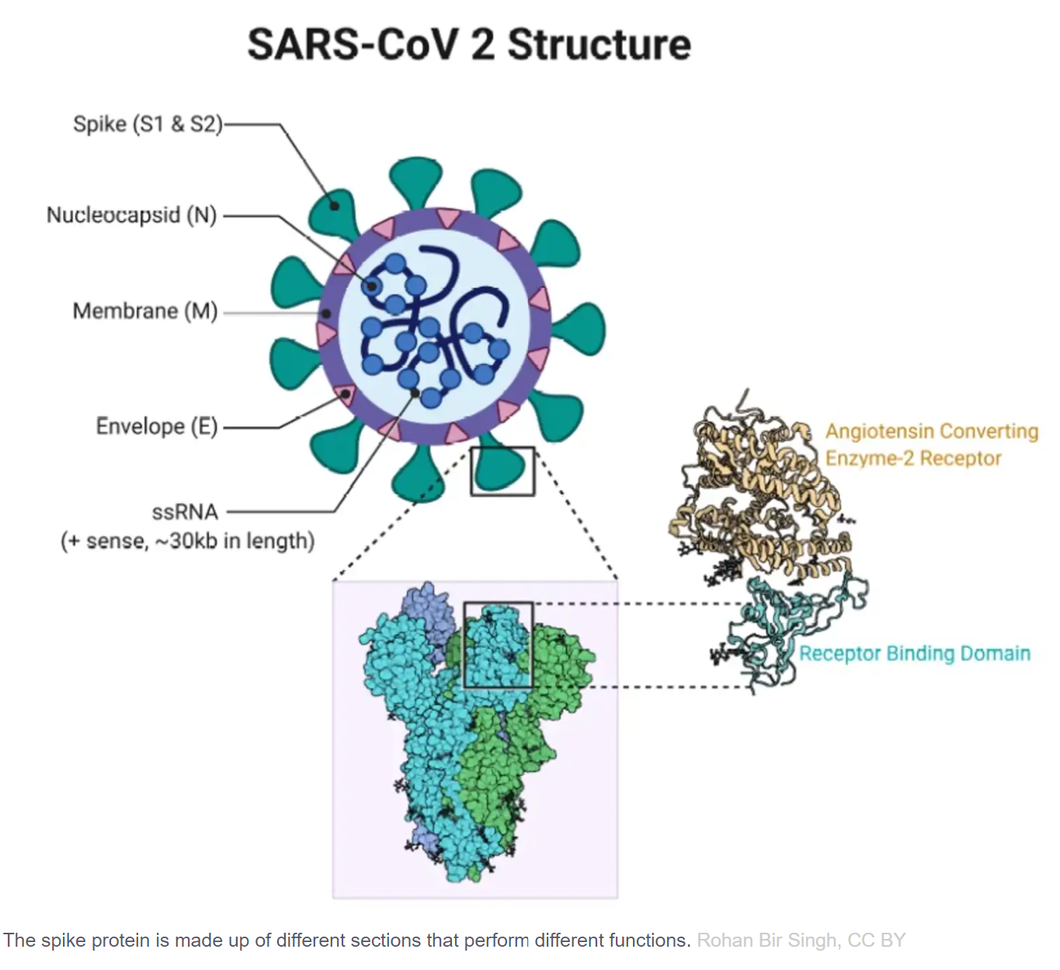
Cấu trúc của virus SARS-CoV-2
Virus hình cầu, đường kính ~ 125 nm
Các protein bề mặt nổi lên hình gai,
Chứa 4 protein cấu trúc chính; protein gai (S-spike), protein màng (M), protein vỏ (E), và nucleocapsid (N)
Thay đổi của protein gai dẫn đến thay đổi về khả năng lây truyền của vi rút hay mức độ nghiệm trọng của căn bệnh.
Khi có nhiều lây nhiễm trong cộng đồng dân cư, thì khả năng đột biến của vi rút càng cao
Notes:
Protein gai được cấu tạo bởi một chuỗi thẳng gồm 1.273 axit amin, xếp gọn gàng thành một cấu trúc, có tới 23 phân tử đường. Các protein gai thích kết dính với nhau và ba phân tử gai riêng biệt liên kết với nhau để tạo thành một đơn vị “trimeric” có chức năng. Gai có thể được chia nhỏ thành các đơn vị chức năng riêng biệt, được gọi là vùng (domain) thực hiện các chức năng sinh hóa khác nhau của protein, chẳng hạn như liên kết với tế bào đích, hợp nhất với màng và cho phép gai (spike) nằm trên vỏ virus. Một trong những đơn vị chức năng này liên kết với một protein trên bề mặt tế bào của chúng ta được gọi là ACE2, kích hoạt sự hấp thu của hạt vi rút và cuối cùng là hợp nhất màng. Sự tăng đột biến cũng tham gia vào các quá trình khác như lắp ráp, ổn định cấu trúc và tránh miễn dịch.

Slide 5
THỜI GIAN Ủ BỆNH
Khoảng thời gian ủ bệnh: 2-14 ngày
Thời gian ủ bệnh trung bình: 5-7 ngày
Đã có những báo cáo cho thấy thời gian ủ bệnh kéo dài tới 27 ngày
Virus | Incubation Period (typical cases)
Novel Coronavirus (COVID-19) | 2-14 or 0-24 days *
SARS | 2-7 days, as long as 10 days
MERS | 5 days (range: 2-14)
Swine Flu | 1-4 days, as long as 7 days
Seasonal Flu | 2 days (1-4 range)
Thời gian ủ bệnh kéo dài tạo điều kiện tăng khả năng lây lan bệnh dịch.
Symptoms of Novel Coronavirus (2019-nCoV) - CDC. https://www.cdc.gov/coronavirus/2019-nCoV/index.html
Coronavirus incubation could be as long as 27 days, Chinese provincial government says - Reuters, Feb. 22, 2020.
Notes:
Swine flu: cúm lợn
Seasonal flu: cúm mùa

Slide 6
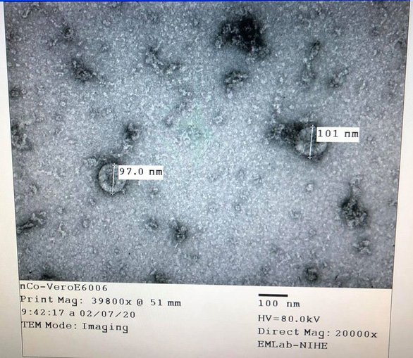
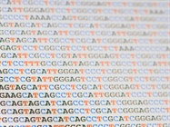
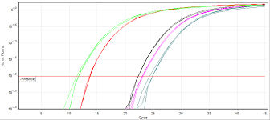
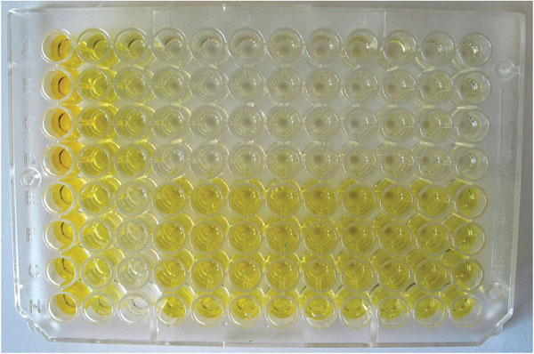
CÁC XÉT NGHIỆM CHẨN ĐOÁN SARS-CoV-2
Nuôi Cấy Vi Rút
Giải Trình Tự Gene
Phòng xét nghiệm chuyên sâu đạt An toàn sinh học cấp 3 (BLS-3)
Phát hiện virus sống
Nghiên cứu
Xác định trình tự bộ gen của virus
Khẳng định và mô tả đặc điểm virus
Nghiên cứu
Quốc Gia
Tỉnh
Khu Vực
Huyện
Hệ thống Phòng Xét nghiệm phân cấp
XN khuếch đại acid nucleic NAAT (Real time RT-PCR, PCR-LAMP)
Phát hiện vật chất di truyền của virus
Có thể sàng lọc và khẳng định nhiễm Covid-19
Xét nghiệm miễn dịch
Phát hiện kháng nguyên của virus: QĐ 2022/QĐ-BYT: 28/4/2021
Phát hiện kháng thể kháng virus (Hiện nay không áp dụng cho mục đích sàng lọc và chẩn đoán)
Notes:
PCR-LAMP (Loop-Mediated Isothermal Amplification): Khuếch đại đẳng nhiệt qua trung gian vòng loop

Slide 7
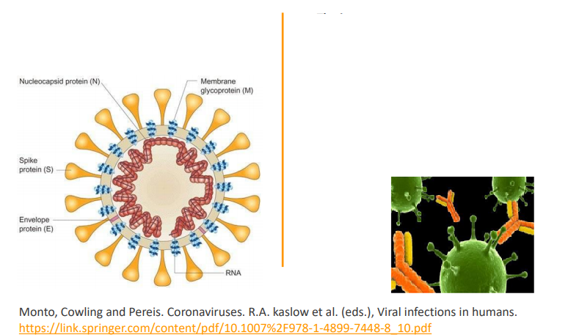
PHÂN LOẠI PHƯƠNG PHÁP XÉT NGHIỆM
Phát hiện virus hoặc thành phần virus (trực tiếp)
- Nuôi cấy
- Phát hiện ARN của virus: Real-time RT-PCR,…
- Kháng nguyên của virus
Phát hiện kháng thể (gián tiếp
Kháng thể IgM, IgG
IgM
IgG

Slide 8
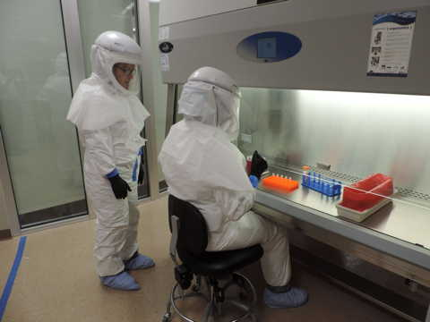
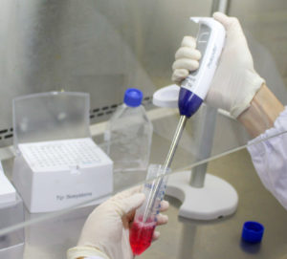
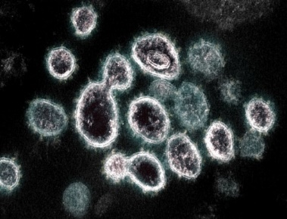
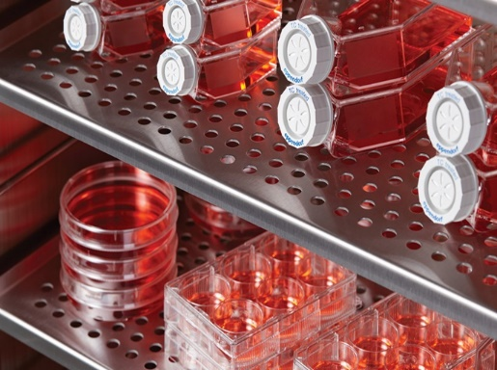
Nuôi cấy tế bào virus
Mẫu covid-19 nuôi cấy thành công được sử dụng làm mẫu chuẩn trong sản xuất các bộ sinh phẩm chẩn đoán, nghiên cứu vaccine, dược phẩm
Notes:
Thực hiện trong phòng ATSH cấp 3, mẫu covid-19 nuôi cấy thành công còn được sử dụng làm mẫu chuẩn trong sản xuất các bộ sinh phẩm chẩn đoán, dùng để nghiên cứu vaccine, dược phẩm

Slide 9
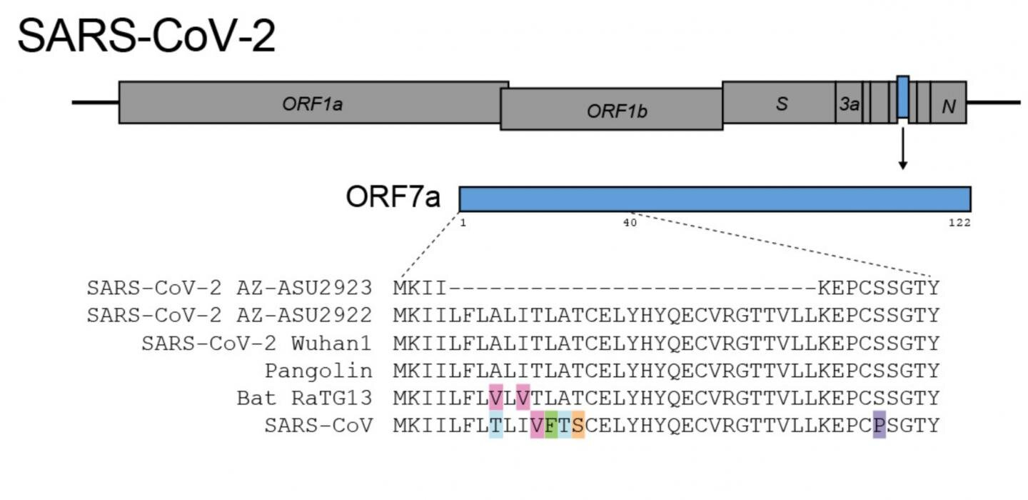
Giải trình tự gen
- Khẳng định và xác định đặc điểm vi rút
- Giám sát về mặt virus học, theo dõi/ phát hiện các đột biến mới và quá trình tiến hóa của virus
- Truy vết ổ dịch, các khu vực có dịch để áp dụng các biện pháp can thiệp, đánh giá test chẩn đoán
Notes:
Xác định trình tự gen của vi rút
Khẳng định và xác định đặc điểm vi rút
Giám sát về mặt vi rút học, theo dõi/ phát hiện các đột biến mới và quá trình tiến hóa của vi rút
Truy vết ổ dịch, các khu vực có dịch để áp dụng các biện pháp can thiệp, đánh giá test chẩn đoán
WHO khuyến khích chia sẻ thông tin về trình tự gen trong cộng đồng quốc tế và báo cáo về Biến thể đáng quan tâm/ biến thể đáng lo ngại (VOI/ VOC)
sự biến đổi chỉ xảy ra chủ yếu tại các vùng, bao gồm ORF1a, ORF3a và ORF7a. phân tích trình tự gen có thể cung cấp thông tin cần thiết và cung cấp các biện pháp kiểm soát lây truyền, phát hiện

Slide 10
Tóm tắt về các biến thể đáng lo ngại (VOC) của SARS-CoV-2
Tên (dòng PANGO) | B.1.1.7 | B.1.351 | B.1.1.28.1
Quốc gia phát hiện đầu tiên | Anh | Nam Phi | Brazil
Tên nhánh theo GISAID | GRY | GH | GR
Tên nhánh theo NextStrain | 20I/501Y.V1 | 20H/501Y.V2 | 20J/501Y.V3
Tên khác | VOC 202012/01 | 501Y.V2 | 501Y.V3
Thời điểm phát hiện đầu tiên | 9/2020 | 8/2020 | 12/2020
Đột biến Protein hình gai chính | Xóa đoạn 69-70 Xóa đoạn 144 N501Y A5700 D614G P681H | Xóa đoạn L242/A243/L244 N501Y D614G E484K K417N | N501Y D614G E484K K417N
Các đột biến chính khác | Xóa đoạn S106/G107/F108 trong Protein phi cấu trúc 6 (NSP 6)
Notes:
Kết quả được công bố vào ngày 6 tháng 3 năm 2021. Những kết quả mới này xác nhận hiệu quả của hai liều so với B.1.167.2, nhưng cho thấy hiệu quả thấp hơn đối với chế độ một liều.

Slide 11
Sự đột biến của vi rút có tác động tới khả năng lây truyền và mức độ nghiệm trọng không?
Thay đổi về R_{t} so với tất cả các biến thể khác, được xác định khi có sự gia tăng về lây nhiễm, thay thế biến thể trong khu vực
 | B.1.1.7 | B.1.351 | B.1.1.28.1
Tên khác: | Biến thể Anh | Biến thể Nam Phi | Biến thể Brazil
Mối Quan ngại/ tình hình Y tế Cộng đồng
Khả năng lây truyền | Tăng khả năng lây truyền (36-75%) Tăng tỷ lệ tấn công lần 2 (10 to 12%) Khả năng lây truyền ở hầu hết các quốc gia so với các loại biến thể không đáng lo ngại (non-VOC), thay thế các biến thể lưu hành trước đây | Tăng khả năng lây truyền, 1.50 (95% CI: 1.20-2.13) khả năng lây truyền cao hơn nhiều lần so với các biến thể lưu hành trước đây | Tăng khả năng lây truyền
Mức độ nghiêm trọng | Có thể tăng nguy cơ nhập viện, mức độ nghiêm trọng và tỷ lệ tử vong | Có thể tăng nguy cơ tử vong trong bệnh viện ở mức 20% | Vẫn đang nghiên cứu/ điều tra, tác động có giới hạn

Slide 12
Sự đột biến của vi rút có ảnh hưởng tới khả năng miễn dịch và tính hiệu quả của vắc-xin?
 | B.1.1.7 | B.1.351 | B.1.1.28.1
Tên khác: | Biến thể Anh | Biến thể Nam Phi | Biến thể Brazil
Mối quan ngại/ tình hình Y tế Cộng đồng
Khả năng trung hòa | Giảm nhẹ, nhưng hiệu giá trung hòa vẫn cao hơn mức dự kiến để có khả năng bảo vệ | Giảm; tăng nguy cơ tái nhiễm | Giảm; có ghi nhận trường hợp tái nhiễm
Vắc-xin | Không có tác động lớn tới khả năng trung hòa sau khi tiêm vắc-xin Vắc-xin Moderna, PfizerBioNTech và Oxford-AstraZeneca, Novavax. Không có thay đổi lớn về khả năng phòng ngừa bệnh của Oxford-AstraZeneca, Novavax và PfizerBioNTech | Giảm đáng kể đối với Oxford-AstraZeneca Giảm ở mức tối thiểu tới cấp độ nhẹ đối với Moderna và Pfizer Hiệu quả của vắc-xin thấp hơn tại Nam Phi so với các nước khác | Giảm từ mức ít tới mức vừa phải về khả năng trung hòa sau khi tiêm vắc-xin đối với Oxford-AstraZeneca, Moderna và Pfizer Kết quả sơ bộ ban đầu khuyến cáo khả năng trung hòa với Sinovac

Slide 13
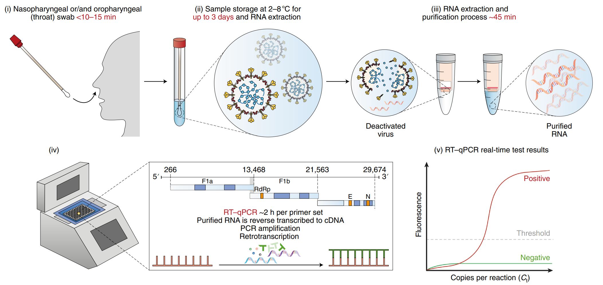
Xét nghiệm real time RT-PCR
RT-PCR = Reverse Transcriptase Polymerase Chain Reaction
(Phản ứng Chuỗi Polymerase Sao chép Ngược)
Phát hiện vật liệu di truyền SARS-CoV-2 trong mẫu bệnh phẩm, cho thấy rằng người đó bị nhiễm vi rút. Là tiêu chuẩn vàng để chẩn đoán
Nature Materials | VOL 20 | May 2021 | 593–605 | www.nature.com/naturematerials
Notes:
Phát hiện sự phát tán virus SARS-CoV-2 Trong dịch ngoáy họng và đờm, sự đào thải virus đạt đỉnh điểm sau 5 đến 6 ngày sau khi khởi phát triệu chứng và dao động từ 10^4 đến 10^7 copies/mL

Slide 14
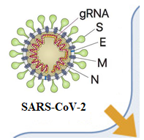
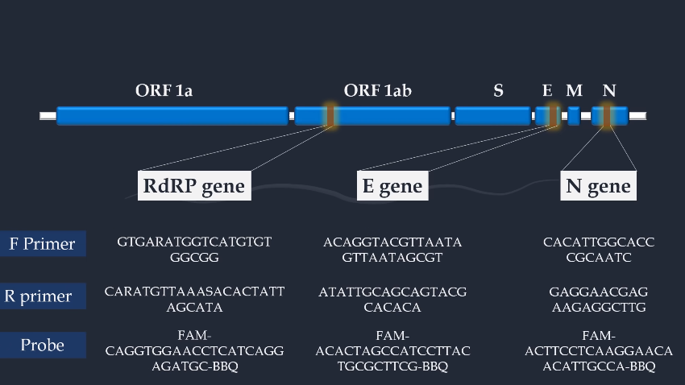
Chuỗi trình tự đích
Xét nghiệm Real-time RT PCR
RNA sao chép
14

Slide 15
Quy trình Real-time RT–PCR
Quy trình | Gene đích
Đức-Charite Berlin | E, RdRp (không còn khuyến cáo)
US-CDC | N1, N2
Việt Nam (Việt Á) | N
Thái Lan | N
Nhật | E, N, RdRp, S
Hồng Kong | ORF1b, N
Pháp | RdRp
China-CDC | ORF1ab, N
- QĐ 4383/BYT ngày 28/5/2021 về danh sách sinh phẩm được cấp phép
- Mỗi PXN cần thẩm định phương pháp trước khi sử dụng

Slide 16
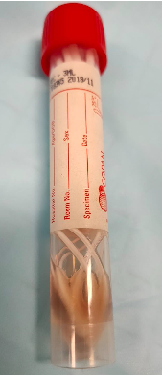
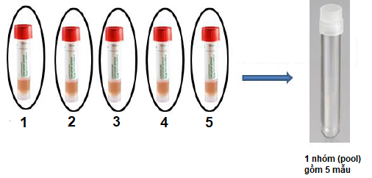
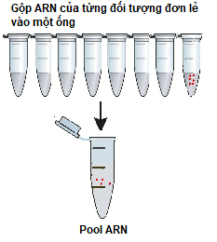
Xét nghiệm RT–PCR gộp mẫu (pool)
Xét nghiệm gộp mẫu (pool) là gộp mẫu của nhiều người vào với nhau
Có 3 cách gộp mẫu:
Gộp mẫu từ việc hút một lượng mẫu nhất định từ ống môi trường (VTM/UTM) có chứa que lấy mẫu riêng lẻ của các đối tượng khác nhau cho vào một ống.
2
1
3
Gộp các que lấy mẫu riêng lẻ của các đổi tượng khác nhau vào 1 ống có chứa môi trường vận chuyển
Lưu ý: Gộp mẫu chỉ áp dụng khi tỷ lệ mắc thấp, không áp dụng cho bệnh nhân đang điều trị COVID, các trường hợp khác theo QĐ 3486/BYT → 1817/QĐ-BYT: 27/4/2021
Notes:
Gộp VTM 5 ổng: hút mỗi ống 200 uL → eppen→ trộn đều và thực hiện tách chiết
Gộp 6-10: hút 100 uL mỗi ống

Slide 17
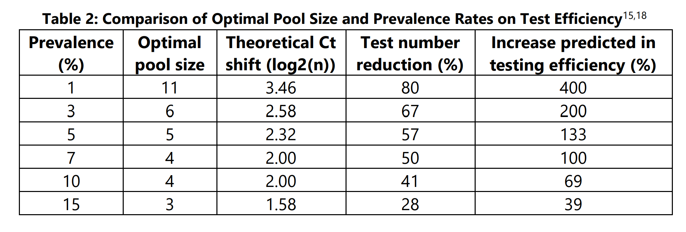
Chiến lược gộp mẫu
Notes:
Cỡ mẫu gộp tối ưu/giá trị ct thay đổi lý thuyết theo log/số xét nghiệm giảm/ Tăng dự đoán về hiệu quả thử nghiệm

Slide 18
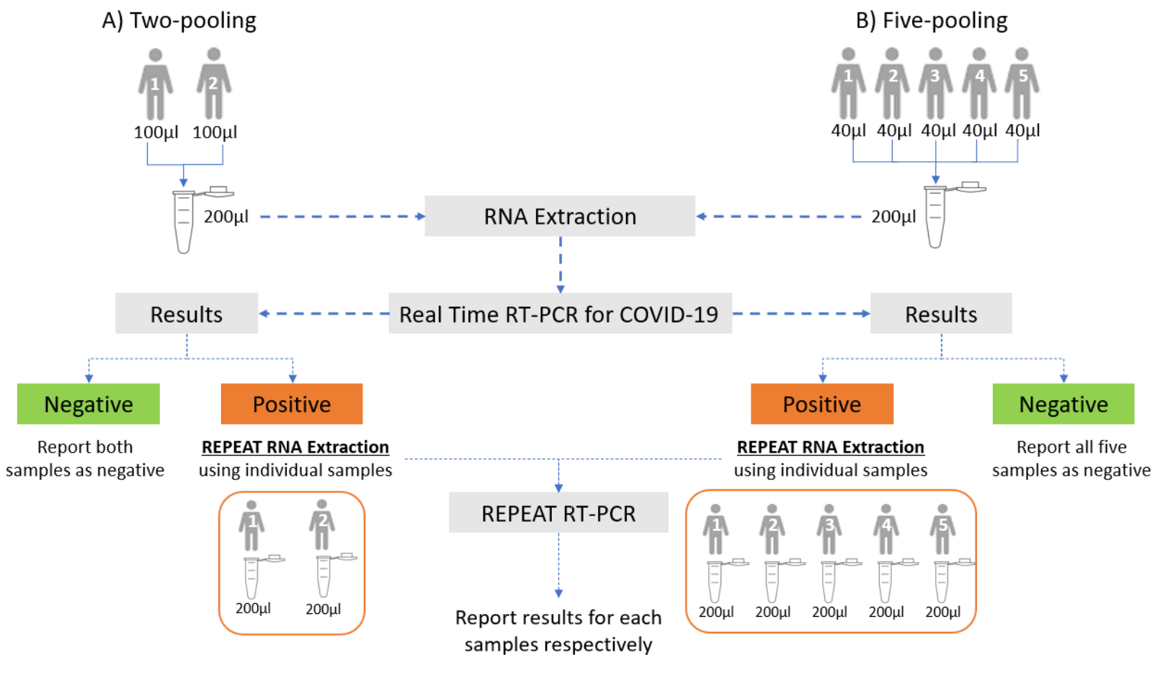
Phiên giải kết quả mẫu gộp
Notes:
Bộ y tế: pool 5: 200 uL/mẫu

Slide 19
Bằng chứng xét nghiệm
Nghiên cứu ở Đức: gồm 9 bệnh nhân mắc COVID- 19 ở mức độ nhẹ đã cho thấy kết quả các mẫu bệnh phẩm lấy sau ngày thứ 8 (kể từ khi khởi phát triệu chứng) có kết quả dương tính real-time RT-PCR, nhưng khi nuôi cấy tế bào kết quả ÂM TÍNH
Hàn Quốc đã báo cáo 447 trường hợp tái dương tính (15/5/2020).
Các bệnh nhân đã được xét nghiệm lại do có triệu chứng nhẹ (37,5%) hoặc sàng lọc (59.6%).
Đã tiến hành điều tra trên 286 (63.8%) bệnh nhân → không có trường hợp thứ phát nào được xác định
Nuôi cấy vi rút được thực hiên trên 108 bệnh nhân liên tiếp → tất cả kết quả nuôi cấy đều ÂM TÍNH
WHO tại Webinar do HAIVN và Viện Nhi Trung ương tổ chức ngày 4/9/2020

Slide 20
Sự phát hiện RNA của virus và sự phát hiện virus
Sự phát hiện RNA của virus trong mẫu bệnh phẩm hô hấp của bệnh nhân đã hồi phục không đồng nghĩa với việc người đó đang ở tình trạng có thể lây nhiễm cho người khác.
Phương pháp real-time RT-PCR chỉ phát hiện sự có mặt của RNA, KHÔNG PHẢI các vi hạt chứa vi rút có tính chất lây nhiễm
Điều quan trọng cần nhớ là việc phiên giải các kết quả xét nghiệm luôn phải được kết hợp với lâm sàng
WHO tại Webinar do HAIVN và Viện Nhi Trung ương tổ chức ngày 4/9/2020
Notes:
What can we learn from other viral infections?
Measles virus RNA has been detected in multiple sites for up to 3 months after infection in a proportion of infected children. Viral RNA was found to persist in the blood, respiratory tract, or lymph nodes four to five times longer than the infectious virus. These patients were not considered to be infectious.

Slide 21
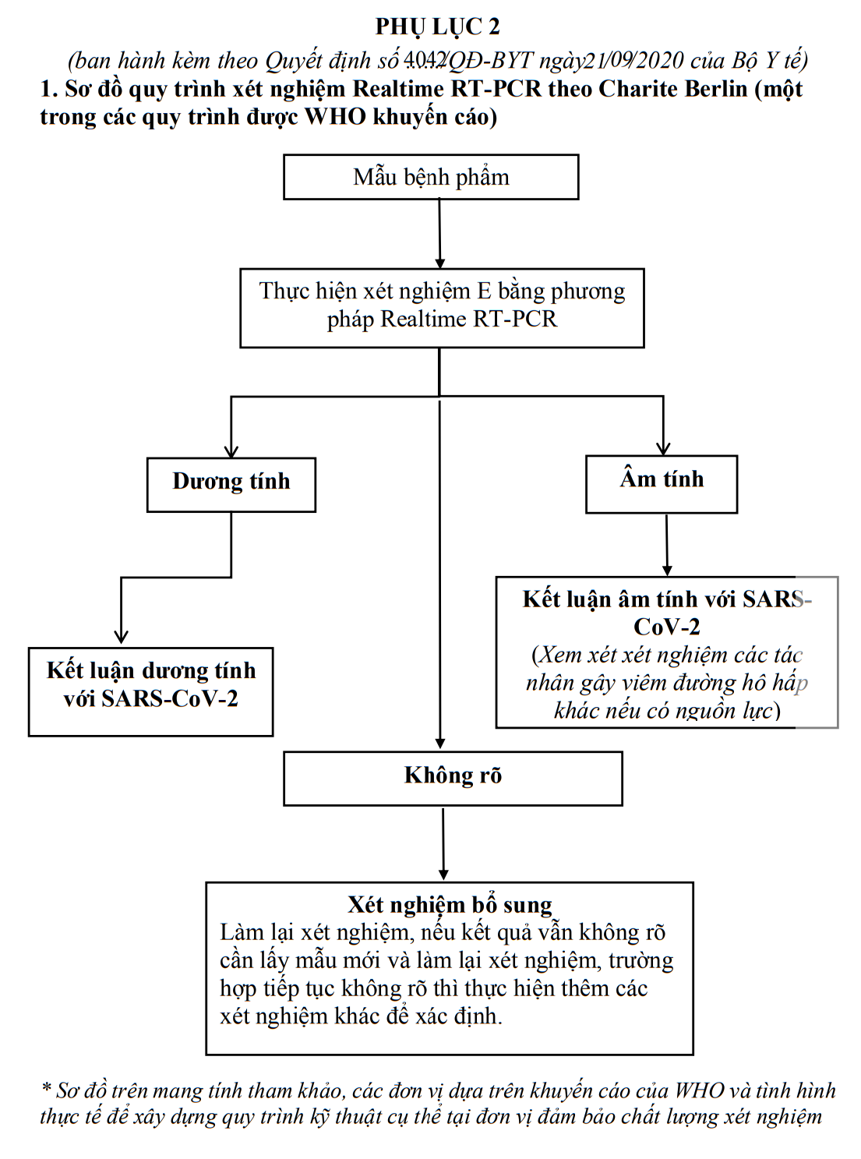
Quy trình real time RT-PCR theo Charite Berlin

Slide 22
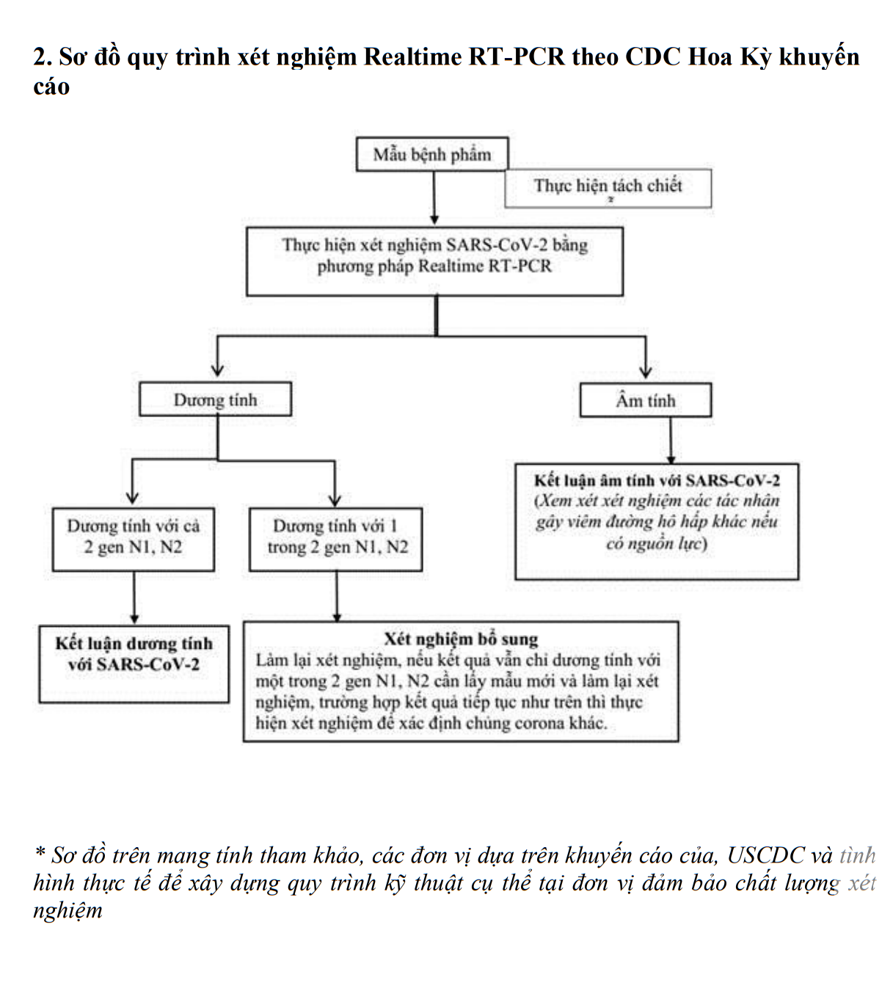
Quy trình real time RT-PCR US-CDC

Slide 23
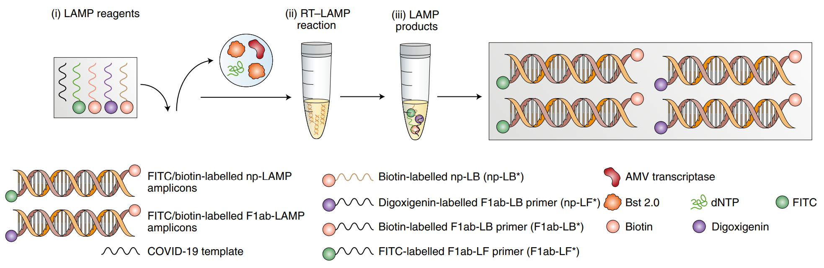
Kỹ thuật PCR-LAMP
- Khuếch đại đẳng nhiệt qua trung gian vòng lặp RT (RT – LAMP) RT – LAMP dựa trên công nghệ nano.
- Các xét nghiệm dựa trên LAMP được phát hiện bằng mức độ đục hoặc bằng phương pháp so màu hoặc huỳnh quang
Nature Materials | VOL 20 | May 2021 | 593–605 | www.nature.com/naturematerials
Notes:
Xét nghiệm SARS-CoV-2 RT-LAMP: (i) hỗn hợp khuếch đại; (ii) phản ứng RT – LAMP; (iii) các sản phẩm của phản ứng SARS-CoV-2 RT-LAMP. Mặc dù phương pháp RT-PCR được sử dụng làm tiêu chuẩn để phát hiện SARS-CoV-2 do độ nhạy cao, nhưng vẫn có những hạn chế. Để thay thế, khuếch đại đẳng nhiệt hoặc LAMP đã được phát triển. Khi được tối ưu hóa để phát hiện, xét nghiệm này cũng nhạy như PCR tiêu chuẩn, phát hiện <10 bản sao virus cho mỗi phản ứng.
Khuếch đại đẳng nhiệt qua trung gian vòng lặp RT (RT – LAMP) RT – LAMP dựa trên công nghệ nano. Các xét nghiệm chẩn đoán dựa trên LAMP được phát hiện bằng các mức độ đục hoặc bằng các biện pháp so màu hoặc huỳnh quang. Kỹ thuật này đơn giản để thực hiện và trực quan hóa và có độ nhiễu nền thấp. Những hạn chế chính đối với thử nghiệm LAMP liên quan đến kinh nghiệm, giải thích và tối ưu hóa phản ứng. Trong số hai loại thuốc nhuộm huỳnh quang được thử nghiệm, đặc tính đọc tín hiệu của EvaGreen vượt trội hơn so với SYBR Green. RT-LAMP dựa trên giấy / dải được tích hợp như một phần của nền tảng vi chất lỏng để cung cấp chẩn đoán virus trong phòng thí nghiệm trên một con chip. Trong thử nghiệm, fluorescein được chỉ định cho một bộ mồi và sản phẩm của phản ứng được xúc tác bởi RT29 được dán nhãn. Một phương pháp thay thế cho LAMP phát hiện chính xác SARS-CoV-2 bằng cách sử dụng thuốc nhuộm màu tím bạch cầu để cung cấp màu tím có thể nhìn thấy được cho phép phát hiện 100 bản sao cho mỗi phản ứng. Một phương tiện để cải thiện giới hạn phát hiện của xét nghiệm LAMP là thông qua Penn-RAMP ống kín, kết hợp khuếch đại RT-polymerase tái tổ hợp và RT-LAMP trong một ống duy nhất.Hình 2b mô tả quy trình xét nghiệm RT-LAMP. Các sản phẩm từ ba bước trong hệ thống RT-LAMP có thể dùng làm khuôn mẫu cho phản ứng của hệ thống LAMP. Trong bước (i) của Hình 2b, các dung dịch deoxyribose adenosine triphosphate (dATP), polymerase (Bst 2.0) và tran scriptase của virus gây bệnh myeloblastosis ở gia cầm (AMV) được sử dụng làm thuốc thử LAMP để chuẩn bị các hỗn hợp amplifica tion. Phản ứng của thuốc thử LAMP với mồi lặp lại nucleoprotein (np) đánh dấu biotin (LB) (np-LB *) và fluorescein isothiocyanate (FITC) - khung đọc mở nhãn 1a / b (F1ab) - mồi vòng tiếp theo (LF) (F1ab-LF *) bắt đầu khuếch đại nhiệt iso (phản ứng RT-LAMP ở bước (ii)). Các sản phẩm COVID-19 RT-LAMP có thể phát hiện được cung cấp ở bước (iii). Các amplicon F1ab-LAMP được gắn nhãn FITC / biotin / biotin và FITC / biotin, các kết quả của việc ghi nhãn F1ab-LF * và F1ab-LB * hoặc np-LF * và np-LB * cho digoxigenin và biotin, tương ứng 29, là được hiển thị trong bước (iii). Ngược lại, FITC được gán cho bộ mồi F1ab; sản phẩm F1ab-RT-LAMP được dán nhãn FITC và biotin, trong khi np-RT-LAMP được dán nhãn bằng digoxigenin và biotin.Hơn nữa, các mồi F1ab-LF * và F1ab-LB * được đánh dấu phản ứng trong các điều kiện tối ưu hóa, và SARS-CoV-2 RNA được chuyển đổi thành cDNA với AMV-RT ở 63 ° C trong 40 phút. Tion phản ứng này cung cấp vật liệu cho quá trình khuếch đại LAMP tiếp theo; hệ thống RT-LAMP bao gồm các sản phẩm FITC và digoxigenin, để phát hiện mồi F1ab và np37. Tách chiết RNA tốn thời gian và tốn kém, đồng thời yêu cầu các bước ly tâm, điều mà các xét nghiệm EasyCOV RT-LAMP không yêu cầu. Công nghệ EasyCOV là một thử nghiệm đơn giản và dễ hiểu mà không cần tách chiết RNA từ mẫu. Kết quả của EasyCOV đã chứng minh độ nhạy là 72,7%. Kỹ thuật LAMP trên nước bọt có thể xác định hồ sơ nhiễm trùng của mọi người. EasyCOV có thể phát hiện SARS-CoV-2 trong nước bọt và xét nghiệm này có thể thực hiện được để sàng lọc quy mô lớn trong cộng đồng do quy trình đơn giản, nhanh chóng và không gây đau đớn cho bệnh nhân.

Slide 24
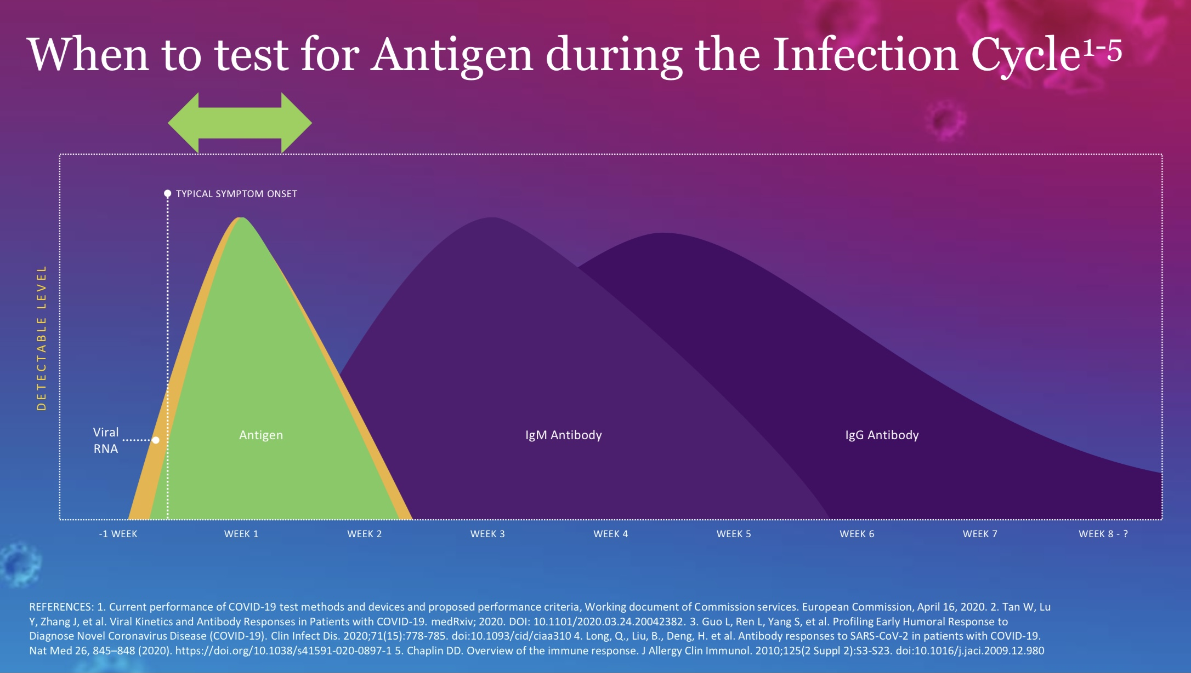
XÉT NGHIỆM MIỄN DỊCH
Xét nghiệm kháng nguyên
Notes:
Test KN cho kêt quat tốt nhất trong vòng 5-7 ngày kể từ ngày xuất hiện triệu chứng

Slide 25
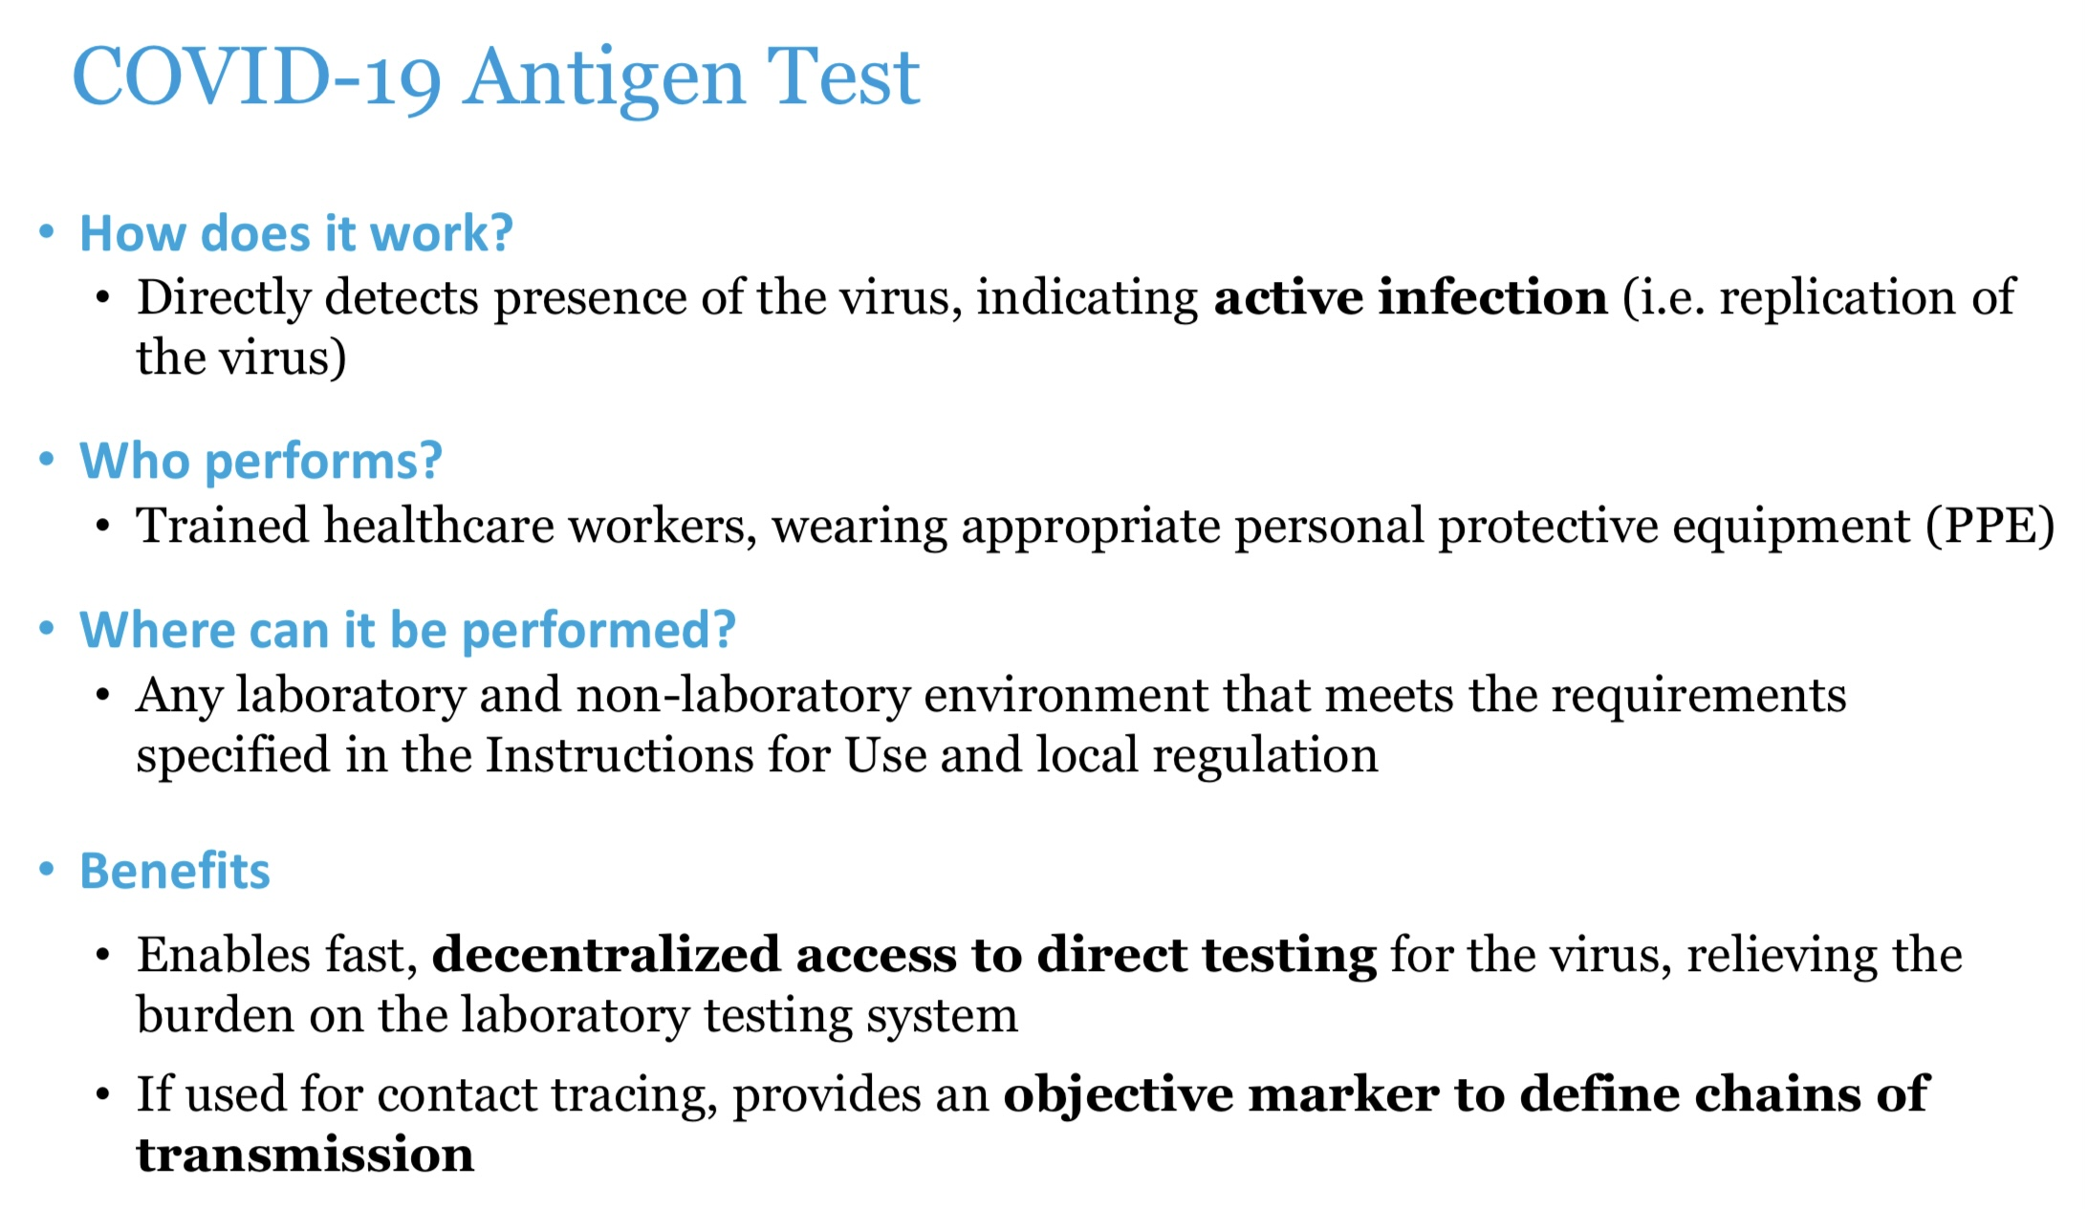
Xét nghiệm kháng nguyên
Notes:
Benefit: Cho phép truy cập nhanh chóng, phi tập trung để kiểm tra trực tiếp vi rút, giảm bớt gánh nặng cho hệ thống kiểm tra trong phòng thí nghiệm• Nếu được sử dụng để theo dõi tiếp xúc, hãy cung cấp một điểm đánh dấu khách quan để xác định chuỗi truyền

Slide 26
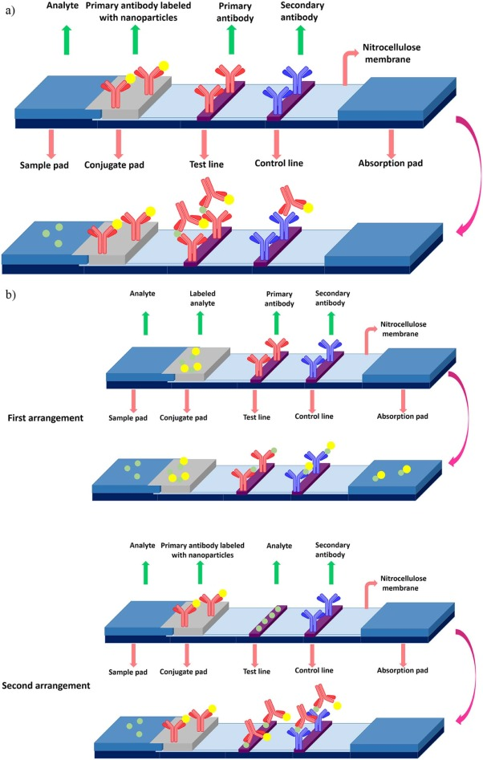
Xét nghiệm kháng nguyên
Test nhanh
Phương pháp miễn dịch, ít phức tạp, áp dụng ngay tại điểm chăm sóc và có kết quả trong vòng 15-30 phút, sử dụng mẫu bệnh phẩm dịch hô hấp.
Độ chính xác của xét nghiệm phát hiện kháng nguyên phụ thuộc vào chất lượng mẫu và tuân thủ nghiêm ngặt quy trình xét nghiệm
Khi thực hiện xét nghiệm cần đánh giá nguy cơ và thực hành an toàn
Figure Left (Bahadir, et al, 2016), Figure Right (http://sdbiosensor.com/xe/product/7672)

Slide 27
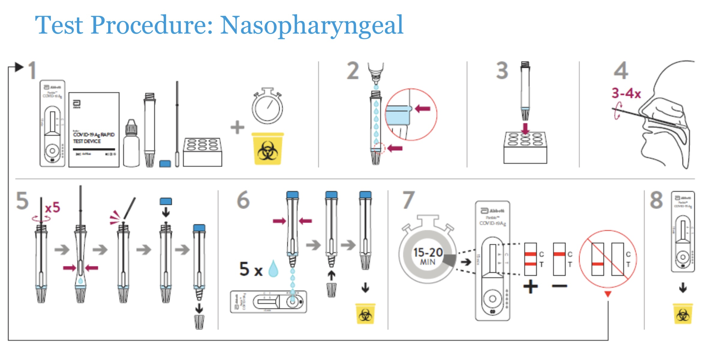
Xét nghiệm kháng nguyên

Slide 28

Xét nghiệm Kháng nguyên
https://www.who.int/publications/i/item/antigen-detection-in-the-diagnosis-of-sars-cov-2infection-using-rapid-immunoassays
Khi nào?
Cho mục đích gì?
Không có test PCR hoặc kết quả PCR quá lâu, chậm đáp ứng nhu cầu lâm sàng
Trong vòng 5-7 ngày sau khi khởi phát
Tests có độ nhạy ≥80% và độ đặc hiệu ≥97%
Ứng phó với những ổ dịch nghi ngờ, sàng lọc người có nguy cơ nhiễm bệnh
Hỗ trợ điều tra ổ dịch, các môi trường khép kín, khi có sự lây truyền COVID-19 được khẳng định bằng PCR
XN tại các khu vực có sự lây truyền rộng rãi để phát hiện sớm và áp dụng cách ly
|
Notes:
QĐ 2022/BYT

Slide 29
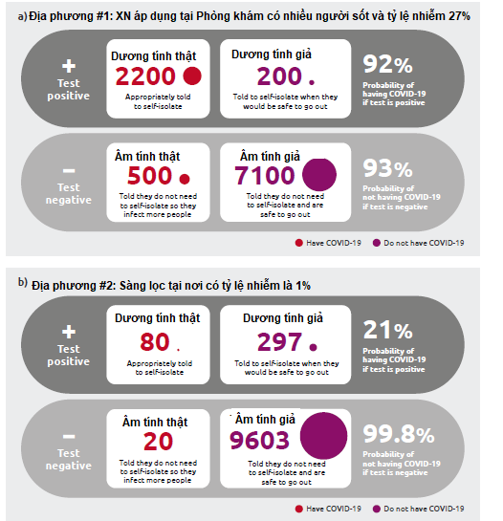
Xét nghiệm Kháng nguyên
Ví dụ: Cùng 1 loại test nhanh có:
Độ nhay: 80%
Độ đặc hiệu: 97%
Thực hiện trên
10,000 người
Tỷ lệ mắc bệnh là yếu tố quan trọng cần xem xét khi phiên giải kết quả
Notes:
92% người mắc covid nếu test dương
93% người không mắc covid nếu test âm tính

Slide 30
Khi nào thì phát hiện được kháng nguyên SARS-CoV-2?
Triệu chứng xuất hiện
Lây nhiềm hầu hết trong nhóm này
Ngưỡng phát hiện bằng xn nhanh KN
Ngưỡng phát hiện trong nuôi cấy vi rút
Tải lượng
vi rút
Ngưỡng phát hiện bằng PCR
-2
0
2
4
6
Time (days)
20

Slide 31
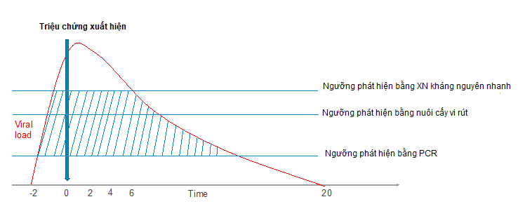
Khi nào thì phát hiện được kháng nguyên SARS-CoV-2?
XN KN SARS-CoV-2 phải đáp ứng các yêu cầu hiệu năng tối thiểu là độ nhạy ≥80% và độ đặc hiệu ≥97% so với xét nghiệm phân tử NAAT (xét nghiệm khuếch đại axit nucleic) đã được phê duyệt.
Vì XN nhanh kháng nguyên SARS-CoV-2 dễ thực hiện và cho kết quả nhanh chóng, chúng có thể giúp mở rộng xét nghiệm và giảm sự chậm trễ trong chẩn đoán bằng cách chuyển xét nghiệm từ phòng xét nghiệm tham chiếu sang cơ sở lâm sàng.
Đánh đổi cho sự đơn giản là sự giảm độ nhạy so với các xét nghiệm phân tử NAAT.
Những trường hợp này có thể bị bỏ sót nếu chỉ thực hiện XN kháng nguyên SARS-CoV-2.
¹ Antigen-detection in the diagnosis of SARS-CoV-2 infection using rapid immunoassays. Interim guidance – 11 September 2020. Geneva: World Health Organization; 2020.
² Sensitivity refers to the percentage of SARS-CoV-2 infected patients who are correctly identified as having SARS-CoV-2 infection.

Slide 32


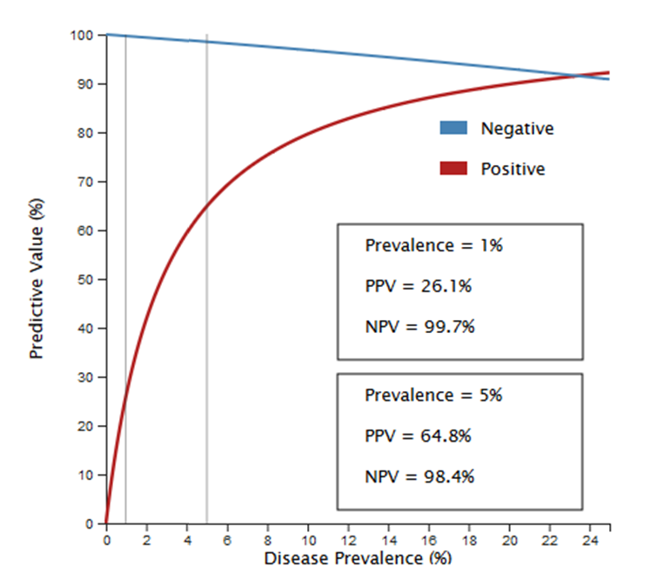
Xét nghiệm miễn dịch: Kháng nguyên
QUAN TRỌNG: Tại những khu vực có tỷ lệ lây nhiễm thấp, những XN kháng nguyên này không đáng tin trừ phi chúng có độ đặc hiệu rất cao (>99%).
Không khuyến cáo:
Khu vực có tỷ lệ lây nhiễm thấp; không có hoặc chỉ có các ca bệnh đơn lẻ
XN cho những người không có triệu chứng (trừ trường hợp là người tiếp xúc với ca bệnh khẳng định
Cửa khẩu/Sàng lọc cách ly
Giá trị tiên lượng dương tính và giá trị tiên lượng âm tính của một kết quả XN kháng nguyên nhanh là không đủ
|

Slide 33



Lưu Ý quan trọng khi lựa chọn test
Lựa chọn test
Chất lượng của bộ số liệu dùng để thẩm định
Chất lượng test được ghi nhận
Tình trạng đánh giá, thẩm định
WHO EUL: 20 RT-PCR, 2 test nhanh kháng nguyên
US-FDA
Bộ Y tế
Năng lực sản xuất và bằng chứng về chất lượng
Khả năng phân phối và hỗ trợ kỹ thuật
Điều kiện vận chuyển, bảo quản; thời hạn sử dụng và thành phần bộ kit
Dễ sử dụng
Giá thành
Đáp ứng nhu cầu và mục đích sử dụng
Áp dụng
Đúng đối tượng và yêu cầu như đã nêu trong hướng dẫn sử dụng của test
Tập huấn
Lấy mẫu
Thực hiện XN
Phiên giải kết quả XN
Quản lý chất thải
An toàn sinh học
Đánh giá sau sử dụng
Kiểm tra theo dõi
Phản hồi
Lưu ý: Nếu test kit không áp dụng cho đối tượng như đề trong hướng dẫn sử dụng thì PXN phải làm thẩm định Phương pháp đầy đủ vì thay đổi mục đích so với nhà sản xuất đưa ra

Slide 34
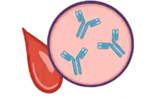
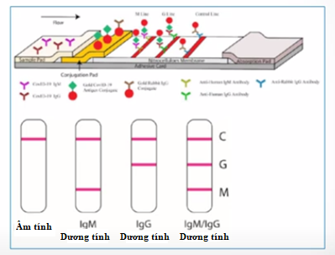
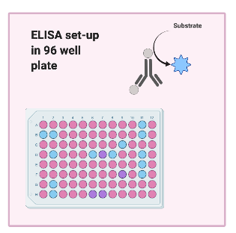
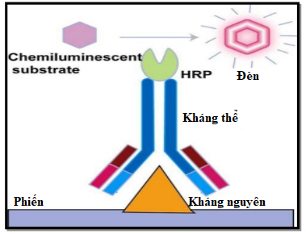

Xét nghiệm phát hiện kháng thể
CMIA /ECLIA
(điện hóa phát quang)
Test nhanh
ELISA
Kết quả trong vòng 15 phút
Kết quả 2-4 tiếng
Kết quả 15-60 phút
Notes:
Các kháng thể được phát hiện bằng xét nghiệm hấp thụ miễn dịch liên kết với enzyme, sử dụng phát hiện định tính các kháng thể IgG hoặc IgM

Slide 35
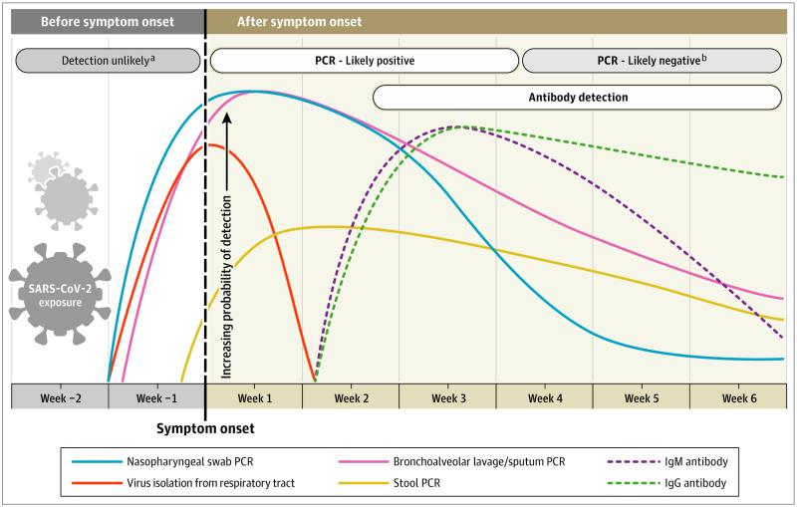
Diễn tiến các xét nghiệm SARS-CoV-2
- Phát hiện đáp ứng miễn dịch với virus
IgM: kháng thể đầu tiên. Không kéo dài
IgG: xuất hiện sau đó. Kéo dài lâu hơn.
Total Antibodies: Tất cả các kháng thể: IgM, IgG, IgA v.v.
From: Sethuraman et al, JAMA. Published online May 6, 2020. doi:10.1001/jama.2020.8259
Notes:
đánh giá khả năng bảo vệ chống lại sự phơi nhiễm vi rút tiếp theo và / hoặc cho các mục đích truy tìm tiếp xúc

Slide 36
Phiên giải kết quả xét nghiệm kháng thể
Dương tính
Âm tính
Khi kháng thể (+) có nghĩa là đã bị nhiễm SARS-CoV-2 và hệ thống miễn dịch của cơ thể đáp ứng với vi rút tại một thời điểm nào đó trước đây
Xét nghiệm huyết thanh học không phát hiện được người đó đang hiện nhiễm SARS-CoV-2 và KHÔNG dùng để chẩn đoán tình trạng nhiễm COVID-19
Có nghĩa là người đó có thể không đang bị nhiễm
Cũng có thể là sự nhiễm đã xảy ra nhưng đáp ứng miễn dịch chưa đủ mạnh để tạo ra đủ lượng kháng thể để phát hiện
Hoặc chưa đủ thời gian để tạo ra kháng thể sau khi bị phơi nhiễm
Notes:
Không xác định đang nhiễm trùng/vi-rút sống
Phần lớn bệnh nhân có đáp ứng kháng thể vào tuần thứ hai từ sau khởi phát
Nhiều bệnh nhân có đáp ứng kháng thể yếu
XN huyết thanh học không thể chẩn đoán nhanh tình trạng nhiễm trùng cấp để thông tin hành động

Slide 37
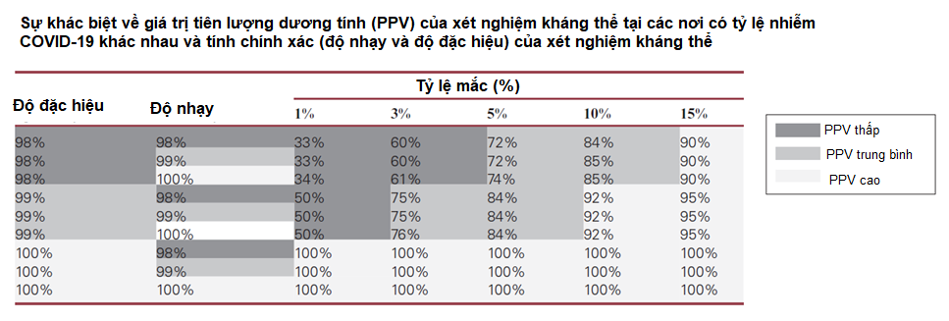
Xét nghiệm kháng thể: xem xét về tỷ lệ mắc
https://academic.oup.com/ajcp/advance-article/doi/10.1093/ajcp/aqaa082/5837473
Notes:
Ngay cả với độ đặc hiệu rất cao từ 99% trở lên, đặc biệt là ở các khu vực có tỷ lệ lưu hành của dịch thấp, giá trị thông tin bị hạn chế và có thể giả định tỷ lệ xét nghiệm dương tính giả cao. Ví dụ: Với độ đặc hiệu 99%, dự kiến ​​có một xét nghiệm trong số 100 là dương tính giả. Tại nơi có tỷ lệ lưu hành của dịch cao, điều này không mang nhiều ý nghĩa. Tuy nhiên, nếu một người được xét nghiệm tại nơi có tỷ lệ lưu hành của dịch thấp, khả năng xét nghiệm dương tính thật (giá trị tiên đoán dương, tức là số lượng xét nghiệm thực sự dương tính chia cho số lượng tất cả các xét nghiệm dương tính) là thấp.

Slide 38
Ví dụ:
Xét nghiệm kháng thể: xem xét về tỷ lệ mắc
Một loại test COVID-19 có độ đặc hiệu 98% thì trong 100 tests sẽ có 2 kết quả là dương tính giả
Nếu tỷ lệ mắc COVID-19 trong tổng quần thể dân số là 50% thì
trong 100 tests sẽ có 50 kết quả là dương tính thật và 2 kết quả là dương tính giả (PPV=96%)
Nếu tỷ lệ mắc COVID-19 là 1% thì:
trong 100 test sẽ có 1 kết quả là dương tính thật và 2 kết quả là dương tính giả (PPV=33%)
Notes:
Nếu là tỷ lệ mắc là 50% , trog 100 mẫu → PPV = 50/52 = 96%; 1% → PPV = 1/3 = 33%
Traditional algorithm
Serial
Parallel
Selecting test with high sensitivity first followed by a more specific test in an algorithm will be important
Additional testing will be needed to resolve discrepant results
PPV >90% can be achieved even in low prevalence setting if 2 or more tests are used in an algorithm format if tests have sensitivity and specificity are >90%

Slide 39


Xét nghiệm phát hiện kháng thể
Nhiều điều chưa biết về đáp ứng miễn dịch với SARS-CoV-2 của người nhiễm vi rút
Các nghiên cứu vẫn đang trong giai đoạn thực hiện.
Không dùng cho mục đích sàng lọc và chẩn đoán xác định nhiễm SARS-CoV-2.
đánh giá khả năng bảo vệ chống lại sự phơi nhiễm vi rút lần tiếp theo và/ hoặc cho các mục đích truy tìm tiếp xúc
Theo dõi hiệu quả của vaccine
Notes:
Như vậy, thách thức cho chúng ta là chưa co nhiều thông tin về sinh phẩm cũng như đáp ứng miễn dịch của người đối với vi rút này, nhiều nghiên cứu đang trong giai đoạn bắt đầu chưa có kết quả, chính vì thế khuyến cáo của WHO và CDC hiện nay là Không dùng xét nghiệm nghiệm huyết thanh học cho mục đích chẩn đoán
Các khuyến cáo về việc sử dụng và phiên giải kết quả xét nghiệm huyết thanh học sẽ được cập nhật và thay đổi khi có thông tin mới.

Slide 40
Diễn giải chung về kết quả
KẾT QUẢ XÉT NGHIỆM |  |  |  | BIỆN GIẢI KẾT QUẢ**
RNA | Antigen | IgM | IgG
+ | – | – | – | Bệnh nhân có thể đang trong thời kỳ đầu của nhiễm khi kháng nguyên hoặc kháng thể dưới giới hạn phát hiện hoặc chưa được tạo ra
+ | + | – | – | Bệnh nhân có thể đang trong thời kỳ đầu của nhiễm khi kháng thể chưa được tạo ra hoặc dưới giới hạn phát hiện
+ | + | + | – | Bệnh nhân đang trong giai đoạn nhiễm hoạt động và đã bắt đầu phát triển phản ứng miễn dịch với sản xuất kháng thể IgM
– | + | + | – | Bệnh nhân có thể đang ở giai đoạn đầu của nhiễm. Kết quả RNA có thể âm tính giả hoặc IgM dương tính giả
– | + | + | + | Bệnh nhân có thể đang ở giai đoạn đầu của nhiễm. Kết quả RNA có thể là âm tính giả
+ | + | + | + | Bệnh nhân vẫn đang trong giai đoạn nhiễm hoạt động; phản ứng miễn dịch đã tiến triển
+ | + | – | + | Bệnh nhân có thể đang ở giai đoạn muộn của nhiễm hoặc đã phát triển nhiễm tái phát (rất hiếm)
– | – | + | + | Bệnh nhân có thể đang ở giai đoạn muộn hoặc đang hồi phục của nhiễm hoặc RNA âm tính giả
– | – | – | + | Bệnh nhân có thể đã khỏi bệnh hoặc đã từng bị nhiễm trong quá khứ
**Kết quả xét nghiệm phải được xem xét với các dữ liệu lâm sàng khác sẵn có ở bác sĩ lâm sàng.
European Commission. Current performance of COVID-19 test methods and devices and proposed performance criteria. April 16th, 2020

Slide 41
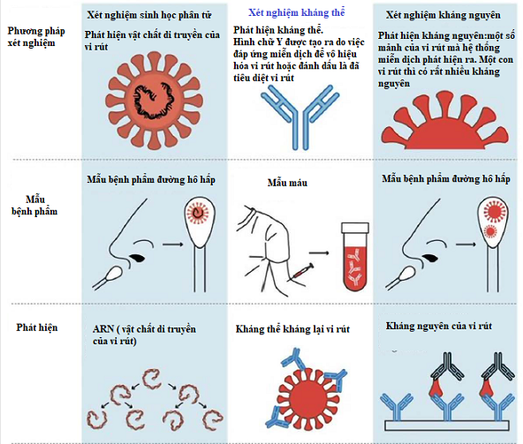
Tóm tắt: Phân biệt phương pháp xét nghiệm

Slide 42
KẾT LUẬN
Có nhiều phương pháp xét nghiệm chẩn đoán COVID-19.
Real-time RT-PCR: là xét nghiệm sàng lọc và khẳng định trong chẩn đoán thường quy
Nuôi cấy virus & giải trình tự gene: sử dụng cho mục đích nghiên cứu & sản xuất vaccine.
XN phát hiện kháng nguyên: ngày càng hoàn thiện, hữu ích cho thực tiễn lâm sàng.
XN phát hiện kháng thể: không sử dụng cho mục đích sàng lọc & chẩn đoán xác định nhiễm SARS-CoV-2, có tác dụng hỗ trợ chẩn đoán và đánh giá dịch tễ học

Slide 43
TÀI LIỆU THAM KHẢO
Đỗ Thị Thanh Thủy, CDC Việt Nam, Cập nhật về phương pháp xét nghiệm SARS- CoV-2. CDC Hoa Kỳ tại Việt Nam
FDA
https://www.fda.gov/medical-devices/coronavirus-disease-2019-covid-19-emergency-use-authorizations-medical-devices/eua-authorized-serology-test-performance
Bộ y tế
Quyết định 3468/QĐ-BYT ngày 7/8/2020, Hướng dẫn tạm thời giám sát và phòng, chống COVID-19.
Quyết định 4042/QĐ-BYT, ngày 21/9/2020, Kế hoạch xét nghiệm nhiễm SARS-CoV-2 trong giai đoạn dịch COVID -19
U.S CDC:
Overview of Testing for SARS-CoV-2 (COVID-19): https://www.cdc.gov/coronavirus/2019-ncov/hcp/testing-overview.html
Interim Guidelines for COVID-19 Antibody Testing: https://www.cdc.gov/coronavirus/2019-ncov/lab/resources/antibody-tests-guidelines.html
Interim Guidance for Rapid Antigen Testing for SARS-CoV-2: https://www.cdc.gov/coronavirus/2019-ncov/lab/resources/antigen-tests-guidelines.html
Tài liệu tập huấn xét nghiệm SARS-COV2 của viện Pasteur

Slide 44






www.bvdaihoc.com.vn
TRÂN TRỌNG CẢM ƠN

